Slide 1

Német, olasz és ukrán területhasznosítási és növénytermesztési példák (Projekt partnereink esettanulmányai alapján)
Uderszky Attila
Notes:
Vorstellung von Ergebnissen der deutschen Fallstudie, erstellt durch WIP und FIB

Slide 2
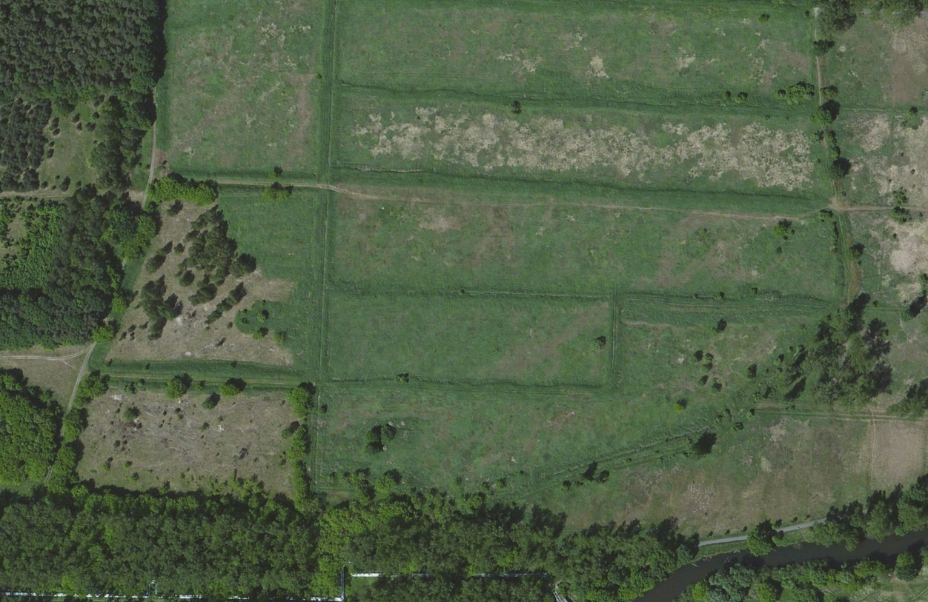
Németországi esettanulmány I.
A berlini és brandenburgi régióban
Használaton kívüli szennyvíz ülepítő terület
Notes:
Ehemalige Rieselfelder in Berlin und Brandenburg
1-2 Worte zur Historie: Abwasserbehandlung der Großstadt Berlin, über Ertragssteigerung bis hin zu den Altlasten (Schwermetalle, Organika?) und damit zum Verbot der Nahrungsmittelnutzung
Energiepflanzen zur Bodensanierung (Phytoremediation)

Slide 3
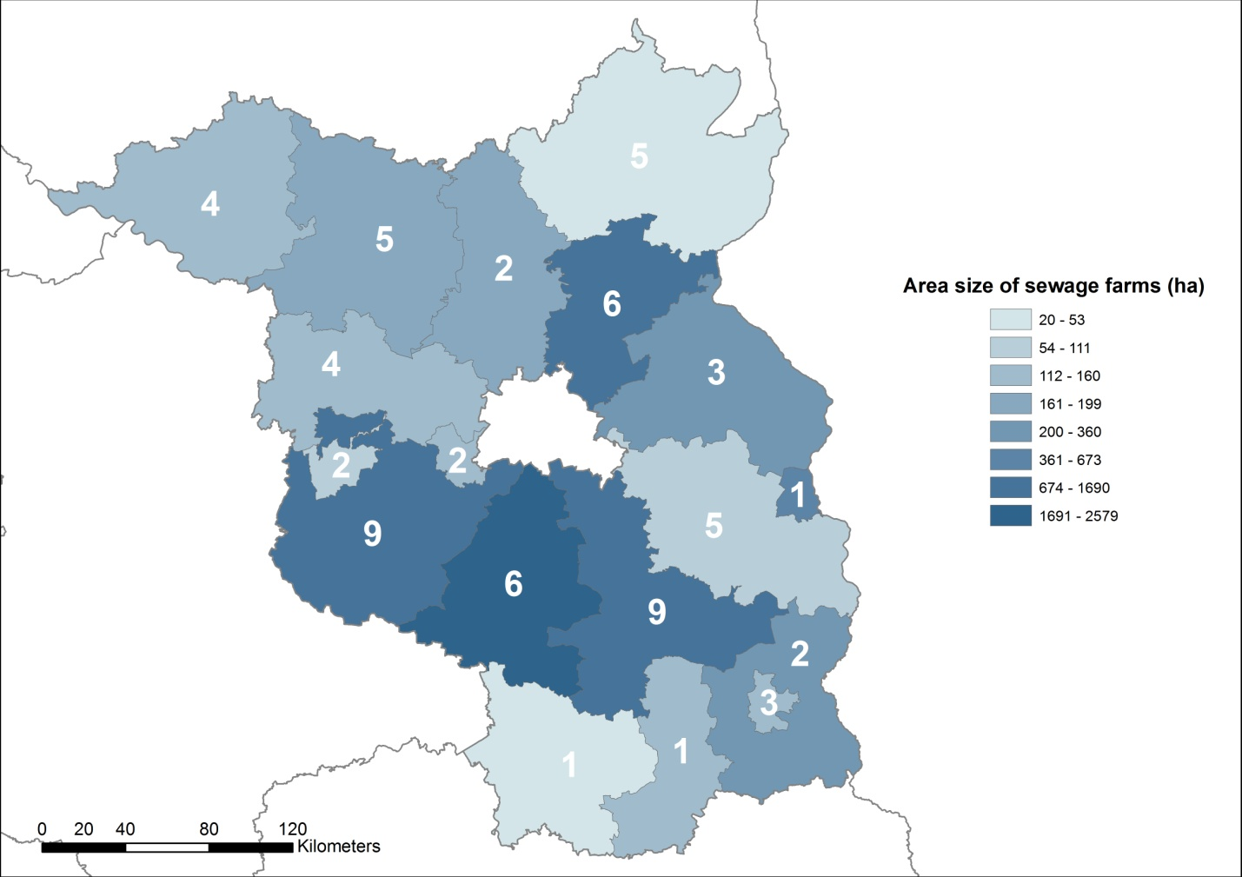
Az esettanulmány területe
„Berliner Umland“
Notes:
Ehemalige Rieselfelder in Berlin und Brandenburg
1-2 Worte zur Historie: Abwasserbehandlung der Großstadt Berlin, über Ertragssteigerung bis hin zu den Altlasten (Schwermetalle, Organika?) und damit zum Verbot der Nahrungsmittelnutzung
Energiepflanzen zur Bodensanierung (Phytoremediation)

Slide 4
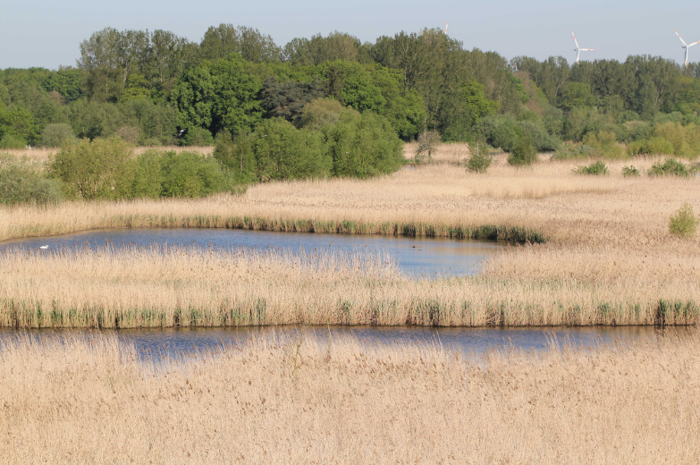
Az esettanulmány területe
Notes:
Ehemalige Rieselfelder in Berlin und Brandenburg
1-2 Worte zur Historie: Abwasserbehandlung der Großstadt Berlin, über Ertragssteigerung bis hin zu den Altlasten (Schwermetalle, Organika?) und damit zum Verbot der Nahrungsmittelnutzung
Energiepflanzen zur Bodensanierung (Phytoremediation)

Slide 5
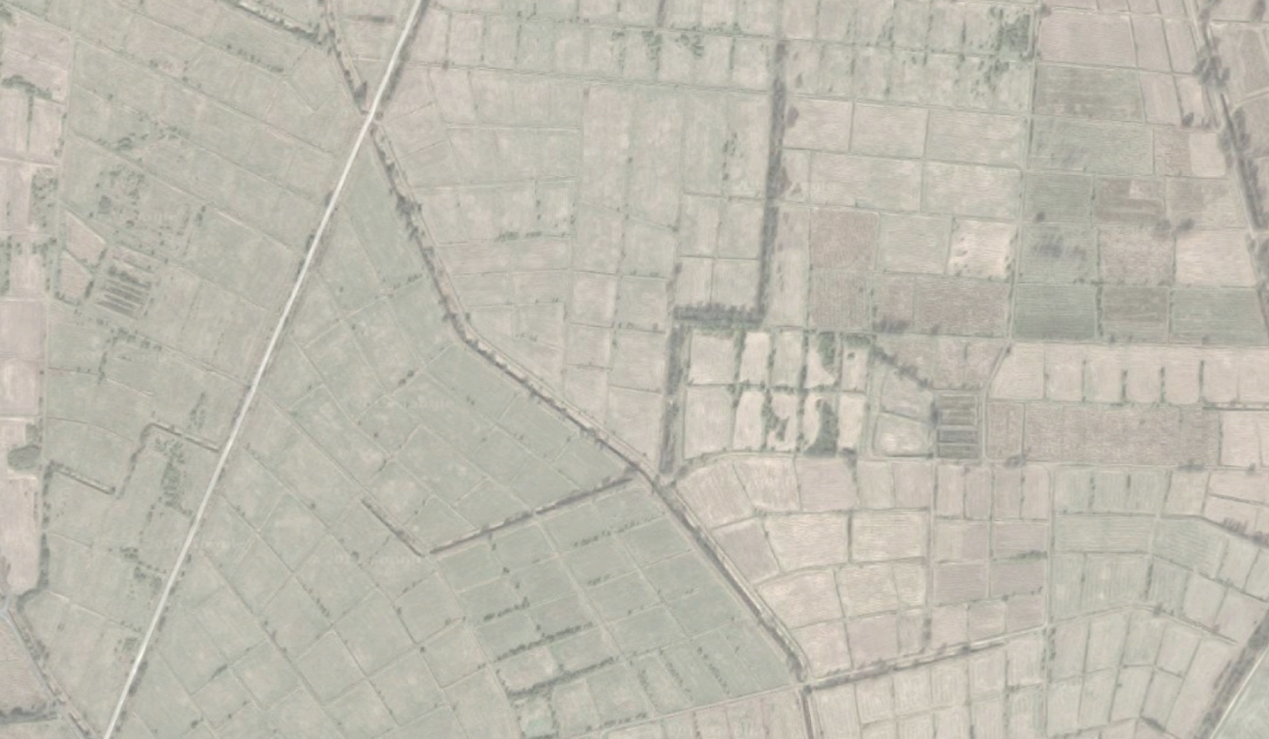
Földhasználati viszonyok és az energetikai ültetvényekre alkalmas terület nagysága
LUA (1995 / 2003): 10,010 ha
Erdősített
349 hektár (4 %)
Eredeti terület
29,000 hektár
Rendelkezésre álló terület
9,981 hektár (100 %)
Füvesített
1,267 hektár (13 %)
Ritschel & Kratz (2000)
Schmidt (1995)
Mezőgazdasági terület
6,707 hektár (67 %)
Egyéb földhasználat
1,627 hektár (16 %)
Regisztrálatlan
beépített terület
Érintetlen
1,140 hektár (11 %)
Besorolás nélküli
2,777 hektár (28 %)
Beavatkozásra szánt
2,790 hektár (28 %)
temporary available
Energianövény termesztésre alkalmas
1,140 hektár (11 %) - 3,917 hektár (39 %)
Notes:
Ableitung der potentiell für den Energiepflanzen-Anbau verfügbaren/nutzbaren Flächengröße ( >10 Jahre alte Statistiken)
Planungsrechtlichen Aspekte sind die Grundlage für die Potenzialflächen

Slide 6
Ígéretesnek tűnő energianövények
Fajok | Hozam (Tonna szárazanyag / év / hektár) | Megjegyzések
Miscanthus x giganteus (Óriás virágosnád) | 5-25 | Jelenleg nincs tesztelés alatt a területen, ígéretes választás lehet a kedvezőtlen adottságú területen is magas hozama miatt.
Sorghum bicolor/ sudanense (Szudáni fű) | 3-16 | Jelenleg is tesztelés alatt Brandenburgban, ígéretes kultivációs eredmények
Silphium perfoliatum (Csészekóró) | 13-18 | Jelenleg nincs tesztelés alatt a területen, ígéretes választás lehet a kedvezőtlen adottságú területen is magas hozama miatt.
Populus x spec. (Nyárfa) | 0,1 – 12, 9 | Jelenleg is tesztelés alatt Brandenburgban, ígéretes kultivációs eredmények a rövid vágásfordulójú felhasználásban, probléma a felgyülemlett nehézfém tartalom miatt (Zn).
Notes:
Feldversuche, Literatur, Analogieschlüsse (aus landwirtschaftlichen Flächen in BB mit geringen Erträgen)
Anbau-Steckbriefe für insgesamt 20 potenzielle Energiepflanzen
Miscanthus hervorheben

Slide 7
Értéklánc: Óriásnád termesztés hő- és elektromos energia (CHP) előállításához (20 éves távlatban)
Értéklánc adat | Mennyiség
Óriásnád termelőképesség a második évtől | 5 tonna / év
Óriásnád termelőképesség a harmadik évtől | 15 tonna szárazanyag / hektár / év
Szükséges földterület az óriásnád biomassza termesztéshez | 1,140 hektár
Begyűjtési sugár | 3 – 14 km
Notes:
For the purpose of the techno-economic feasibility study, a scenario including a bioethanol plant in Ukraine has been hypothezised, with the following assumptions, as Lignocellulosic bioethanol technology for the Plant with Capacity of 40 000 tons per year that will be obtained from 200 th dry tons of willow biomass, grown on 21 350 ha of underutilized land with mean biomass productivity 10 dry tons/ha/yr and taking into account coefficient of technical availability that is 0.94.
Based on its previous experience with similar supply chains, Biochemtex with support of SecBio, has developed a cost model per dry ton of biomass.

Slide 8
Értéklánc: Óriásnád termesztés hő- és elektromos energia (CHP) előállításához (20 éves távlatban)
Költségek | EUR / hektár / év
Ültetés költségei | 3,208 (első évben)
Éves karbantartás költségei | 24
Aratás költsége | 278
A végfelhasználó felé történő szállítás költségei (3-14 km) | 113 - 314
ÖSSZES KÖLTSÉG | 576.4 - 777.4
Notes:
Establishment of plantation includes: Mechanical weeding, ploughing, sowing preparations, planting, rhizomes, replanting, weeding,

Slide 9
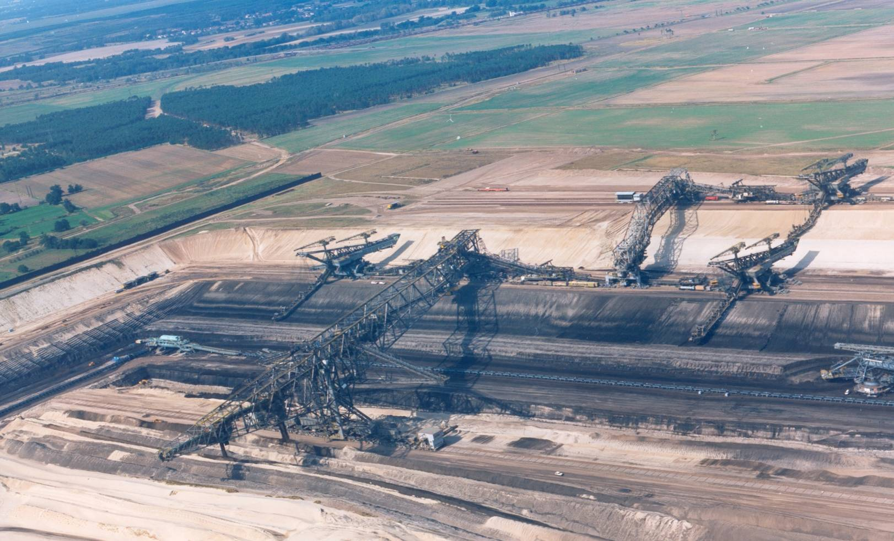
Németországi esettanulmány II.
Rekultiváció a Kelet-Németországi Lignit Meddőhányóban (Lusatia)

Slide 10
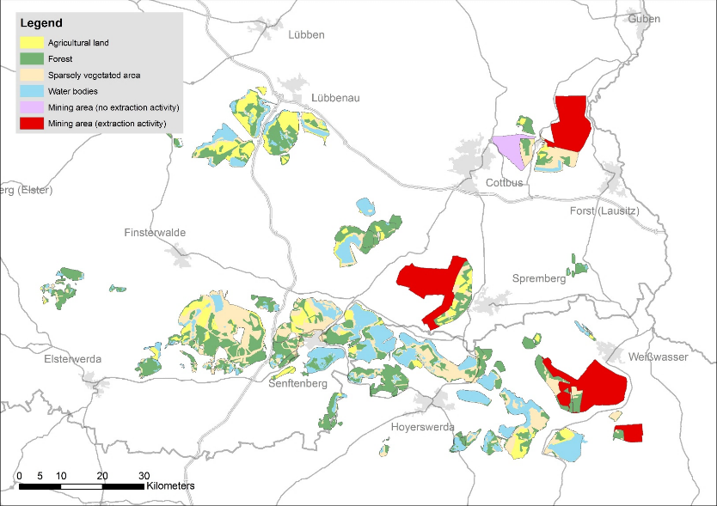
Az esettanulmány területe
Notes:
Establishment of plantation includes: Mechanical weeding, ploughing, sowing preparations, planting, rhizomes, replanting, weeding,

Slide 11
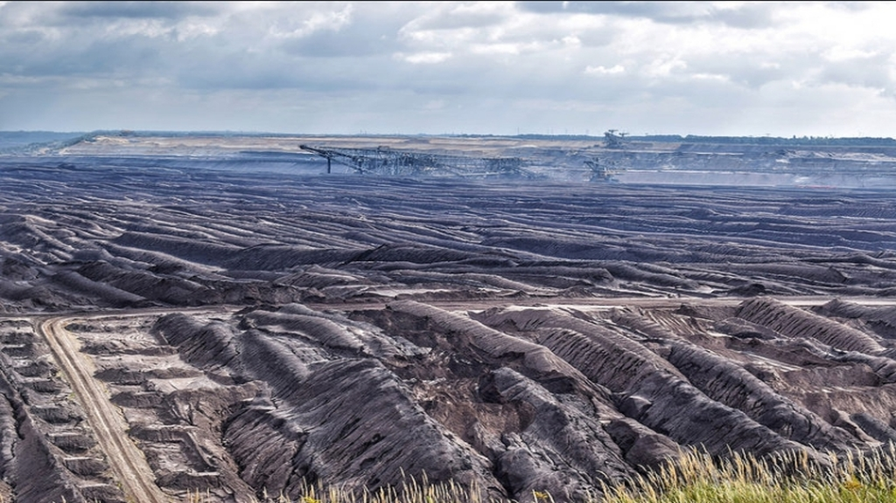
Az esettanulmány területe
Notes:
Establishment of plantation includes: Mechanical weeding, ploughing, sowing preparations, planting, rhizomes, replanting, weeding,

Slide 12
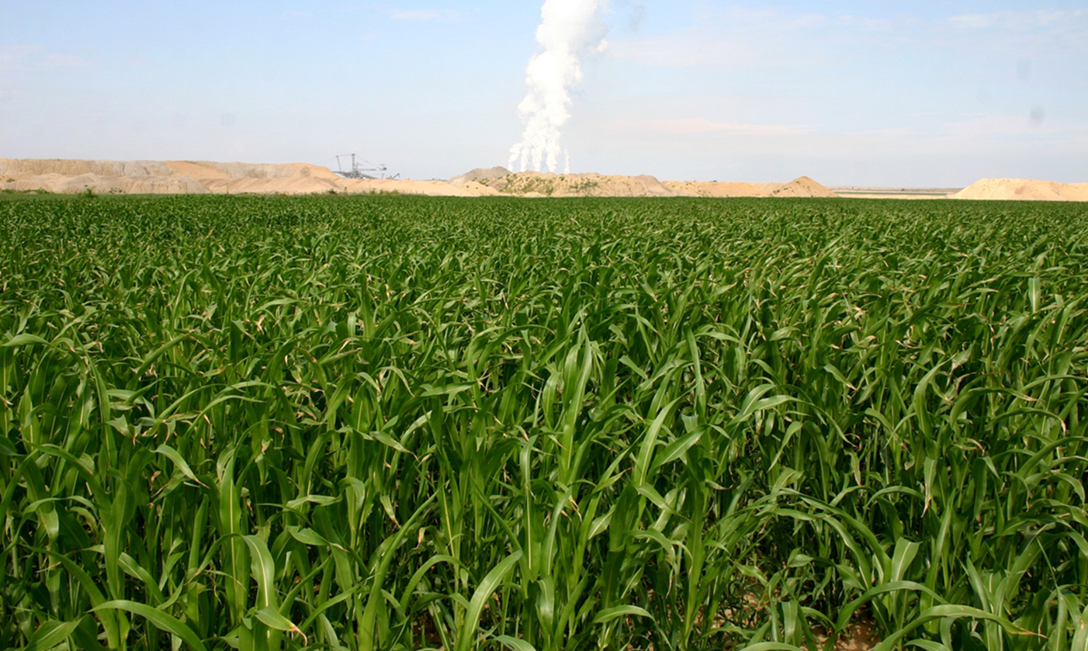
Földhasználati viszonyok és az energetikai ültetvényekre alkalmas terület nagysága
Sérült terület
87,068 hektár (100 %)
Erdősítve
30,620 hektár (35 %)
Rekultivált terület
55,075 hektár (63 %)
Egyéb földhasználat
14,518 hektár (17 %)
Munkaterület
31,992 hektár (37 %)
Bányászati terület
13,337 hektár (15 %)
Hasznosítás alól kivont
2,800 hektár (3 %)
Rekultiváció folyamatban
6,874 hektár (8 %)
Mezőgazdasági terület
9,937 hektár (11 %)
„Nem használható“
1,700 hektár (2 %)
Mezőgazdasági terület
1,858 hektár (2 %)
Energiaültetvényre alkalmas
7,295 hektár (8 %) - 10,095 hektár (12 %)
Notes:
Ableitung der potentiellen Flächen für den Energiepflanzen-Anbau anhand Statistiken bzw. Flächenangaben der Bergbau- und Sanierungsunternehmen
Schema bei devasted area beginnen; größte Anteil wird Wald, Fokus für Energiepflanzen ausschließlich auf landwirtschaftlichen Flächen!
Fokus ausschließlich auf landwirtschaftlichen Rekultivierungsflächen … Von den bereits wiederhergestellten Flächen sind ein Teil der Agrarflächen nur eingeschränkt oder gar nicht nutzbar (geotechnische Sperrbereiche, Standsicherheit), in Kombination mit den Agrarflächen, die der Bergaufsicht unterliegen, sind mittelfristig etwas mehr als 7200 ha verfügbar. Diese Flächen werden heutzutage schon landwirtschaftlich genutzt. Allerdings sind die Erträge nicht so hoch, wie in anderen Regionen DLs und die Bodenverbesserung steht langfristig im Mittelpunkt. Damit sind Energiepflanzen mglw. eine Option für die Bewirtschaftung. link zu nächster Folie

Slide 13
Ígéretes energianövények
Fajok | Hozam (tonna szárazanyag / év / hektár) | Megjegyzések
Sorghum bicolor/ sudanense (Szudáni fű) | 3-17 | A kukoricához viszonyítva profitábilis terméshozam, nagyon ígéretes eredmények a gyenge talajadottságú rekultivációs brandenburg-i területen
Medicago sativa (Takarmánylucerna) | 2-17 | Nagyon fontos szerepe van a rekultivációs talajviszonyok helyreállításában és a legfelső talajréteg újrarögzítésében.
Miscanthus x giganteus (Óriás virágosnád) | 4.5-25 | Tesztelés alatt, de nagyon ígéretes hozam eredmények a gyenge vagy közepes minőségű mezőgazdasági földterületeken.
Robinia pseudoacacia (Fehér akác) | 1-11 | Általánosan jó tapasztalatok a gyenge talajadottságú rekultivációs földterületeken
Notes:
Feldversuche, Literatur, Analogieschlüsse (aus landwirtschaftlichen Flächen in BB mit geringen Erträgen)
Hervorheben der Lucerne- sehr wichtige Funktion als Bodenverbesserer
Miscanthus mit sehr hohen Erträgen, sehr vielversprechend aber bisher noch nicht getestet auf Rekultivierungsflächen
Daher ein Feldtag …

Slide 14
Javasolt forgatókönyv: Takarmánylucerna és szudáni fű termesztése és feldolgozása biometán termelésre (20 éves távlatban)
Értéklánc adat | Érték
Átlagos takarmánylucerna biomassza produktivitás a területen | 5 tonna szárazanyag / hektár / év
Átlagos szudáni fű biomassza produktivitás a területen | 10 tonna szárazanyag / hektár / év
Szükséges földterület a takarmánylucerna biomassza termesztéshez | 3,648 hektár
Szükséges földterület a szudáni fű biomassza termesztéshez | 2,431 hektár
Begyűjtési rádiusz | 8-48 km
Notes:
For the purpose of the techno-economic feasibility study, a scenario including a bioethanol plant in Ukraine has been hypothezised, with the following assumptions, as Lignocellulosic bioethanol technology for the Plant with Capacity of 40 000 tons per year that will be obtained from 200 th dry tons of willow biomass, grown on 21 350 ha of underutilized land with mean biomass productivity 10 dry tons/ha/yr and taking into account coefficient of technical availability that is 0.94.
Based on its previous experience with similar supply chains, Biochemtex with support of SecBio, has developed a cost model per dry ton of biomass.

Slide 15
Javasolt forgatókönyv: Takarmánylucerna és szudáni fű termesztése és feldolgozása biometán termelésre (20 éves távlatban)
Költségek | EUR / hektár / év | EUR / tonna szárazanyag / év | EUR / 20 év
Kultivációs költségek | Lucerna: 534 Szudáni fű: 751 | Lucerna: 107 Szudáni fű: 75 | 37.9 M + 36.5 M
Biogáz üzem létesítése (3.1 MW_{el}) |  |  | 7.7 M
További műszaki beruházási költségek |  |  | 2 M
Biogáz üzem működési költségei |  |  | 1 M
ÖSSZES KÖLTSÉG (20 év alatt) |  |  | 85.1 M
Bevételek |  | EUR / 20 év
Biometán | 37.9 M kWh elektromos energia értékesítve 7.3 EURCent/kWh áron | 54 M
Közvetlen bevételek | 255 EUR/hektár | 31 M
ÖSSZES BEVÉTEL (20 év alatt) |  | 85 M
Notes:
Tabellarische Zusammenfassung + Supply chain!
Hinweis auf die Aussagekraft!
Konservative Schätzung.
Höherwertige stoffliche Verwertung als Industrieplattform-, da es ansonsten nicht kostendeckend.

Slide 16
Németországi esettanulmány konklúziója
A berlini-brandenburgi terület szennyvíz zagytározóján legígéretesebb teszteredményeket az óriás nád mutatta, akár évi 25 tonna szárazanyag biomassza hozamot is elérhet hektáronként.
A Lusatia körzetében található felhagyott lignitbánya rekultivációs területén a szudáni fű, illetve a takarmánylucerna kecsegtet a legjobb eredményekkel, akár évi 17 tonna szárazanyag biomassza hozammal.

Slide 17
Olaszországi esettanulmány a dél-nyugat szardíniai Sulcis régióban
Energiaültetvény koncepciója ipari eredetű szennyeződésű területen

Slide 18
Az esettanulmány területe

Slide 19
Az esettanulmány területe

Slide 20
Energetikai ültetvényekre alkalmas földterület térinformatikai felmérése
A terület nagysága: 22.000 hektár, 70 km-es begyűjtési rádiuszt feltételezve
A legerősebben szennyezett terület nagyjából 1000 hektár területű, ami rendelkezésre áll energetikai növények termesztésére. A szennyezés főként zagy és vörös iszap por eredetű.
A területen jelenleg korlátozott mértékben folytatható öntözéshez.
A térinformatikai felmérés alapján jelentős potenciál rejlik a második generációs biomassza alapú termesztésben anélkül, hogy az élelmiszer termelés volumenét veszélyeztetné.

Slide 21
Ígéretesnek tűnő energianövények
Fajok | Biomassza hozam (Tonna Szárazanyag / Hektár / Év | Megjegyzések
Arundo donax (Olasznád) | < 25 | Előnyök: Alacsony tápanyag felhasználás, hatékony vízfelhasználás, szénmegtartó képesség Hátrányok: Potenciális kitettség invázív fajok ellen
Piptatherummiliaceum L. (Smilo fű) | 26-45 | Alacsony tápanyag felhasználás, azonban további vizsgálatot igényel
Dactylis glomerata L. (Csomós ebír) | 16-20 | Alacsony tápanyag felhasználás, azonban további vizsgálatot igényel
Silybummarianum L. Gaertn. (Máriatövis) | 9-20 | Jó adaptációs képességet mutat mediterrán környezetben, elégséges hozammal rendelkezik öntözés nélküli és akár magas pH-jú területeken is
Notes:
Feldversuche, Literatur, Analogieschlüsse (aus landwirtschaftlichen Flächen in BB mit geringen Erträgen)
Anbau-Steckbriefe für insgesamt 20 potenzielle Energiepflanzen
Miscanthus hervorheben

Slide 22
Javasolt értéklánc: Olasznád termesztése és feldolgozása bioetanol termelésre (10 éves távlatban)
Input data
Feldolgozóüzem kapacitása | 40,000 tonna / év
Átlagos olasznád biomassza produktivitás a földterületen | 25 tonna szárazanyag / hektár / év
Szükséges földterület az olasznád biomassza termesztéshez | 8,000 hektár
Begyűjtési rádiusz | 40 km
Notes:
For the purpose of the techno-economic feasibility study, a scenario including a bioethanol plant in Ukraine has been hypothezised, with the following assumptions, as Lignocellulosic bioethanol technology for the Plant with Capacity of 40 000 tons per year that will be obtained from 200 th dry tons of willow biomass, grown on 21 350 ha of underutilized land with mean biomass productivity 10 dry tons/ha/yr and taking into account coefficient of technical availability that is 0.94.
Based on its previous experience with similar supply chains, Biochemtex with support of SecBio, has developed a cost model per dry ton of biomass.

Slide 23
Javasolt értéklánc: Olasznád termesztése és feldolgozása bioetanol termelésre (10 éves távlatban)
Felmerülő költség típusok | EUR / hektár / év
Földterület bérleti díja | 600
Öntözés költségei | 210
Műtrágyázás költségei | 100
Éves karbantartás költsége | 80
Aratás | 332.5
Gyomlálás és permetezés éves költségei | 15
A csepp-öntözés éves befektetési költségei | 132.5
Sajáttőke-ellentételezés (2.5%) | 2.5
Ellátási lánc fenntartásának költségei | 50
Szállítási költségek (40 km) | 250
ÖSSZES KÖLTSÉG | 1772.5
Notes:
For the purpose of the techno-economic feasibility study, a scenario including a bioethanol plant in Ukraine has been hypothezised, with the following assumptions, as Lignocellulosic bioethanol technology for the Plant with Capacity of 40 000 tons per year that will be obtained from 200 th dry tons of willow biomass, grown on 21 350 ha of underutilized land with mean biomass productivity 10 dry tons/ha/yr and taking into account coefficient of technical availability that is 0.94.
Based on its previous experience with similar supply chains, Biochemtex with support of SecBio, has developed a cost model per dry ton of biomass.

Slide 24
Szardíniai esettanulmány konklúziója
A vizsgált energianövények közül az olasznád mutatja a legkedvezőbb feltételeket a hasznosításra. Éves szinten hektáronként 8 és 25 tonna közötti szárazanyag hozamot produkálhat akár már a második évben.
A nagy eltérés a két szélsőérték között az öntözési feltételek nem állandó jellegű biztosításával magyarázható.
Helyi öntöző konzorciumok állami utasítás alapján szolgáltatnak vizet szántóföldi illetve energetikai ültetvények öntözésére.

Slide 25
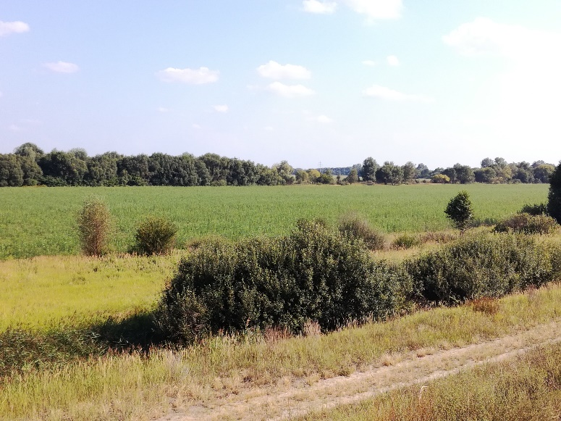
Ukrajnai esettanulmány a Kyiv oblast Ivankiv régióban
Használaton kívüli földterület energianövény ültetvény fejlesztési koncepciója

Slide 26
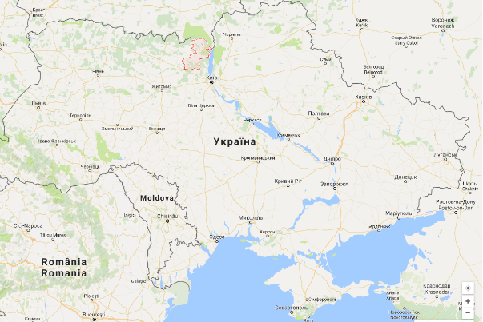
Az esettanulmány területe

Slide 27
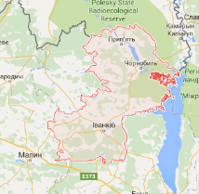
Az esettanulmány területe

Slide 28
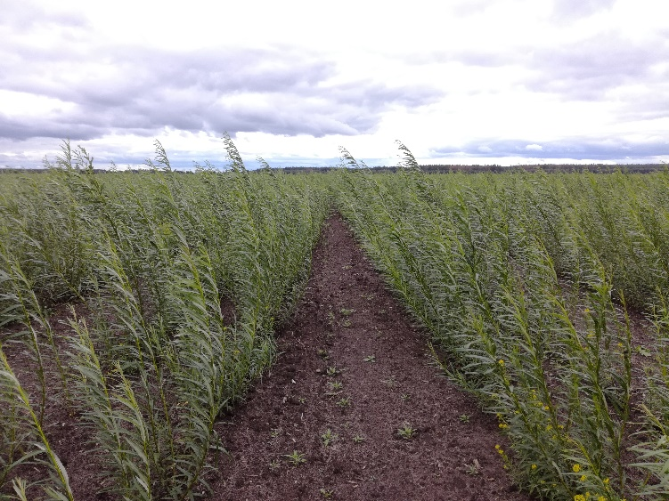
Az esettanulmány területe

Slide 29
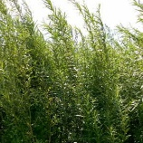
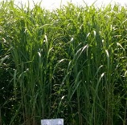
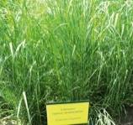
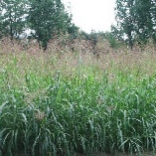
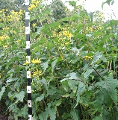
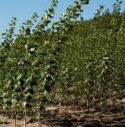
Ígéretesnek tűnő energianövények
Fajok | pH | Éves csapadék igény, mm | Hőmérséklet °С | Életciklus év | Begyűjtés gyakorisága | Hozam (Tonna szárazanyag / hektár / év)
Salix Viminalis L. (Kosárkötő fűz) | 5-7 | 650 -700 | 15-26 | 20-25 | 1 - 3 év | 6.2-11.3
Miscanthus x giganteus (Óriás virágosnád) | 5.5 – 7.5 | 500-700 | 25-32, fagynak ellenálló | 20 | évente | 15-20 (2. év után)
Panicum virgatum L. (Vesszős köles) | 5.5-7 | 380-760 | szárazságtűrő | 10-15 | évente | 7-14
Achnatherum nelsonii (Kolumbiai fű) | 5-8.5 | 460-760 | szárazságtűrő | 8-10 | évente | 10-17
Silphium perfoliatum (Csészekóró) | 5.5-7.5 | Ellenáll az elöntésnek | 5-40, fagynak ellenálló | 15-20 | évente | 15-20
Populus sp. L. (Nyárfa) | 6-7 | ≥600 | 15-25 | 20-25 | 2-3 évente egyszer | 10-20 (3.-4. év után)
Notes:
Climatic conditions in the region are most suitable for growing willow. Literary analysis and review of field research indicates that this culture is the most common in Ukraine in general, and in particular for the demonstration area. From the reviews of field trials performed on the species considered in this study, in the case of Ukraine, the first among the most promising bioenergy crops for a large-scale deployment appear to be willow Salix viminalis L.

Slide 30
Javasolt forgatókönyv: Nyárfa termesztése és feldolgozása második generációs lignocellulóz bioetanol termelésre (10 éves távlatban)
Értéklánc adat | Mennyiség
Faapríték lignocellulóz feldolgozóüzem kapacitása | 40,000 tonna / év
Átlagos olasznád biomassza produktivitás a földterületen | 10 tonna szárazanyag / hektár / év
Szükséges földterület az olasznád biomassza termesztéshez | 21,350 hektár
Begyűjtési rádiusz | 50 km
Notes:
For the purpose of the techno-economic feasibility study, a scenario including a bioethanol plant in Ukraine has been hypothezised, with the following assumptions, as Lignocellulosic bioethanol technology for the Plant with Capacity of 40 000 tons per year that will be obtained from 200 th dry tons of willow biomass, grown on 21 350 ha of underutilized land with mean biomass productivity 10 dry tons/ha/yr and taking into account coefficient of technical availability that is 0.94.
Based on its previous experience with similar supply chains, Biochemtex with support of SecBio, has developed a cost model per dry ton of biomass.

Slide 31
Javasolt forgatókönyv: Nyárfa termesztése és feldolgozása második generációs lignocellulóz bioetanol termelésre (10 éves távlatban)
Felmerülő költség típusok | EUR / hektár / év
Földterület bérleti díja | 13
Öntözés költségei | 0
Műtrágyázás költségei | 32
Aratás | 32
Gyomlálás és permetezés éves költségei | 15,7
A csepp-öntözés éves befektetési költségei | 0
Sajáttőke-ellentételezés (2.5%) | 35
Szállítási költségek (50 km) | 35
ÖSSZES KÖLTSÉG | 162,7
Notes:
For the purpose of the techno-economic feasibility study, a scenario including a bioethanol plant in Ukraine has been hypothezised, with the following assumptions, as Lignocellulosic bioethanol technology for the Plant with Capacity of 40 000 tons per year that will be obtained from 200 th dry tons of willow biomass, grown on 21 350 ha of underutilized land with mean biomass productivity 10 dry tons/ha/yr and taking into account coefficient of technical availability that is 0.94.
Based on its previous experience with similar supply chains, Biochemtex with support of SecBio, has developed a cost model per dry ton of biomass.

Slide 32
Ivankiv régió esettanulmány konklúziója
A nyárfával végzett ültetési kísérletek homokos talajon történtek.
A statisztikai analízis eredményei alapján a homokos és agyagos talajon a rövid vágásfordulójú ültetvény esetében hektáronként átlagosan 10 tonna szárazanyag biomassza hozamot eredményeznek évente.
Érdekesség, hogy a régió esetében mindezt öntözés nélküli forgatókönyv nélkül vizsgálták.
A három esettanulmány közül az ukrajnai tűnik a leggazdaságosabban kivitelezhetőnek, főként az alacsonyabb bérleti díjnak, az olcsóbb munkaerőnek és az öntözés szükségtelenségének köszönhetően.

Slide 33
KÖSZÖNÖM A FIGYELMET!
Notes:
Vorstellung von Ergebnissen der deutschen Fallstudie, erstellt durch WIP und FIB

